Slide 1
Bottleneck – Analyse ventes, stocks & marge
Kevin
Formation Business Intelligence / Data Analyst
29/12/2025

Slide 2
Analyses Exploratoires des Données
Données sources : ERP (825 lignes), WEB (1513 lignes), Liaison (825 lignes).
Jeu final consolidé : 714 articles (1 ligne = 1 produit).
Nettoyages principaux : valeurs négatives dans l’ERP (stock<0: 2, prix<0: 3), SKU manquants (85) et doublons (798) dans le WEB.
Objectif : produire des indicateurs (CA, rotation, mois de stock, marge) et identifier des leviers d’action.

Slide 3
Fusion ou consolidations des données
Clés utilisées : product_id (ERP & liaison) et id_web (= SKU) côté WEB.
Attributs clés : price, purchase_price, stock_quantity, total_sales, stock_status, product_type.
Vigilances : doublons SKU côté WEB (plusieurs lignes pour un même produit), valeurs extrêmes (prix/stock), cohérence prix d’achat vs prix de vente.
Consolidation : ERP ⟶ (jointure) liaison ⟶ (jointure) WEB ⟶ dataset final + indicateurs calculés.

Slide 4
Analyses univariées du prix
Statistiques descriptives : min / max, quartiles.
Détection d’outliers : boxplot et contrôle des valeurs aberrantes.
Prix (TTC) : min 5.20 € | médiane 23.45 € | moyenne 32.33 € | max 225.00 €.
Limites : quelques produits très chers tirent la moyenne vers le haut.

Slide 5
Analyses complémentaires
CA, quantités, stocks, taux de marge et correlations
CA total (dataset) : 143,680 € | Quantités vendues : 5,751.
Concentration du CA : Top 20 articles = 11.0% du CA ; Top 100 = 31.8%.
Corrélations (extrait) : ventes vs prix = -0.52 ; stock vs ventes = 0.44.
Stocks : estimation de la rotation mensuelle et du nombre de mois de stock.
Marge : calcul d’un taux de marge (attention aux anomalies de prix d’achat).

Slide 6
Actions pour la suite
Prioriser les actions sur les articles à surstock : 24 références avec > 12 mois de stock estimés.
Traiter les « deadstocks » : 3 articles en stock avec ventes = 0 (≈ 14,959 € immobilisés).
Vérifier les anomalies de marge (prix d’achat incohérent, unités, erreur de saisie).
Optimiser : ajustements de prix, mises en avant marketing, déstockage ciblé.
Améliorer la donnée : règles de contrôle (prix>0, stock>=0, SKU unique).

Slide 7
Point sur les compétences apprises
Compétences : nettoyage (valeurs manquantes, doublons), jointures multi-sources, création d’indicateurs (CA, rotation, marge).
Ce qui a bien marché : structuration du pipeline (ERP → liaison → WEB) et contrôles de cohérence.
Le plus difficile : gérer les doublons SKU côté WEB et les incohérences prix achat/vente.
À renforcer : automatiser les tests qualité de données + enrichir l’analyse (segmentation, saisonnalité).

Slide 8
Synthèse (résultats clés)
714 articles analysés | CA total ≈ 143,680 € | Quantités vendues = 5,751.
Prix : médiane 23.45 € (moyenne 32.33 €) – présence d’outliers.
Marge moyenne estimée : 36.9%.
CA très « long tail » : Top 20 = 11.0% du CA ; Top 100 = 31.8%.
Enjeux business : surstocks à résorber + contrôle de cohérence prix achat/vente.

Slide 9
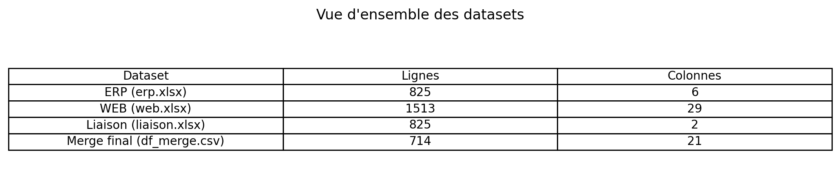
Datasets – aperçu
ERP : référentiel produits, prix, stock, prix d’achat.
WEB : ventes et attributs e-commerce (SKU, type produit, etc.).
Liaison : table de correspondance product_id ↔ id_web (SKU).

Slide 10
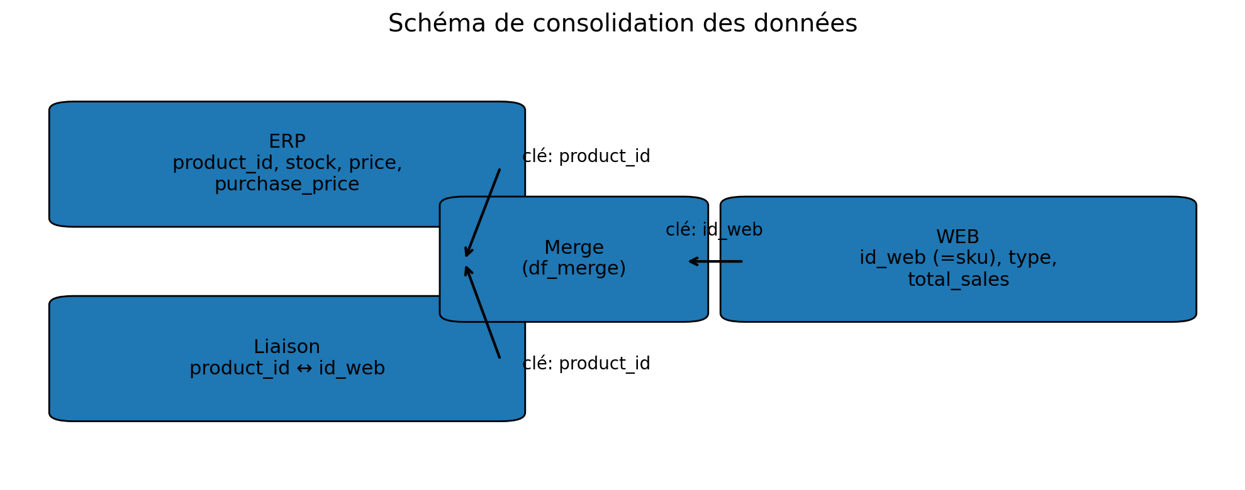
Fusion / consolidation
Jointure ERP ↔ liaison sur product_id.
Jointure résultat ↔ WEB sur id_web (SKU).
Filtrage des lignes « matchées » pour obtenir le dataset exploitable.

Slide 11
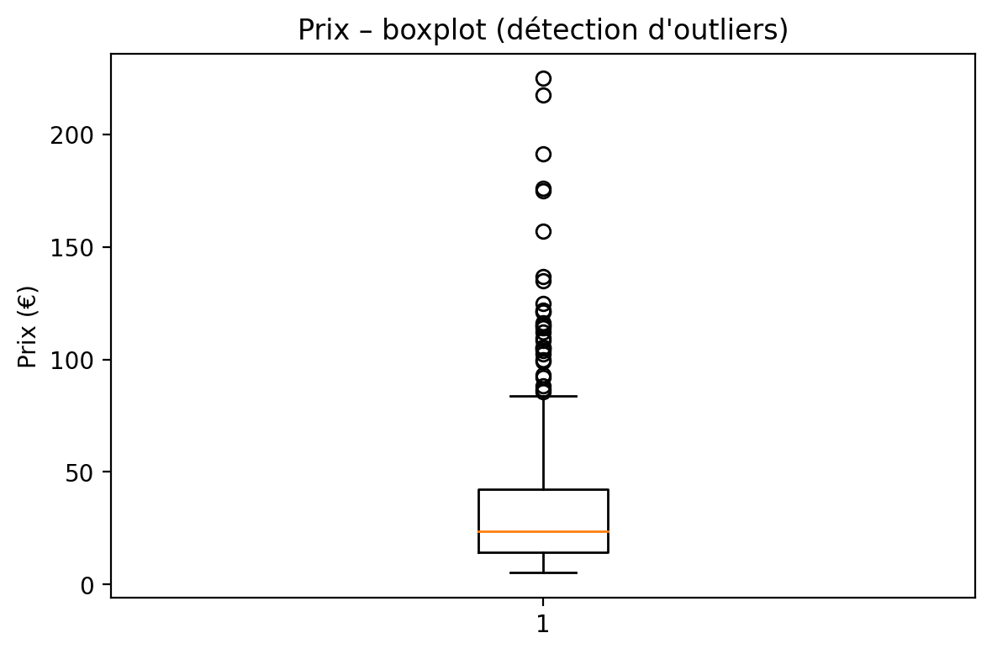
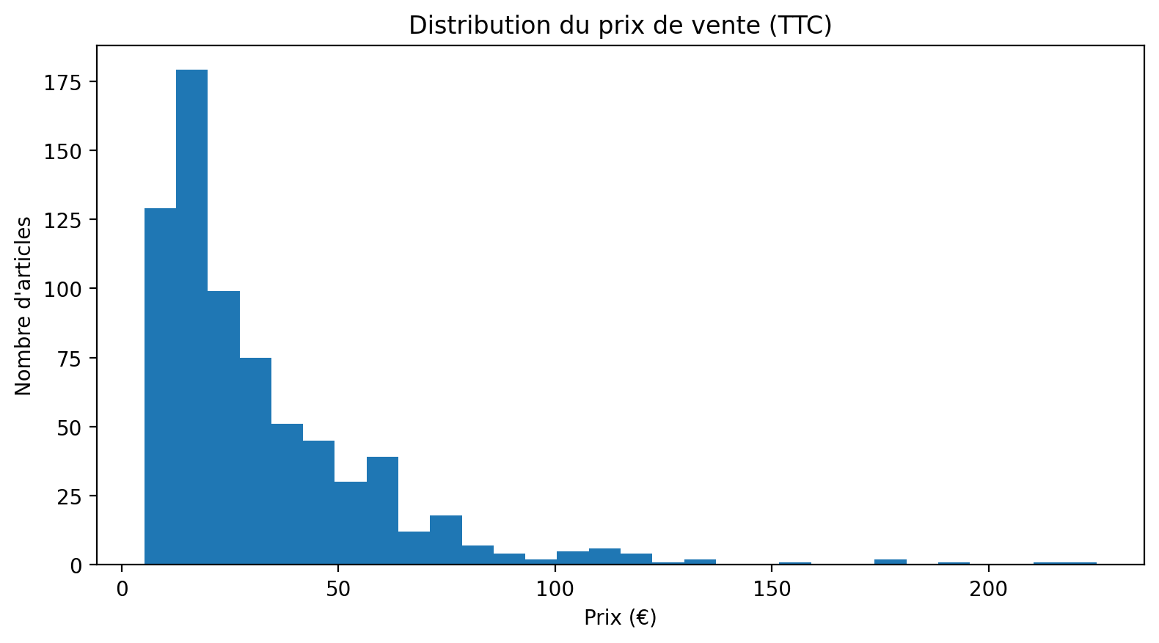
Analyse univariée – Prix
Histogramme + boxplot pour visualiser la dispersion.
Outliers : quelques produits très haut de gamme.
Prix médian : 23.45 €.

Slide 12
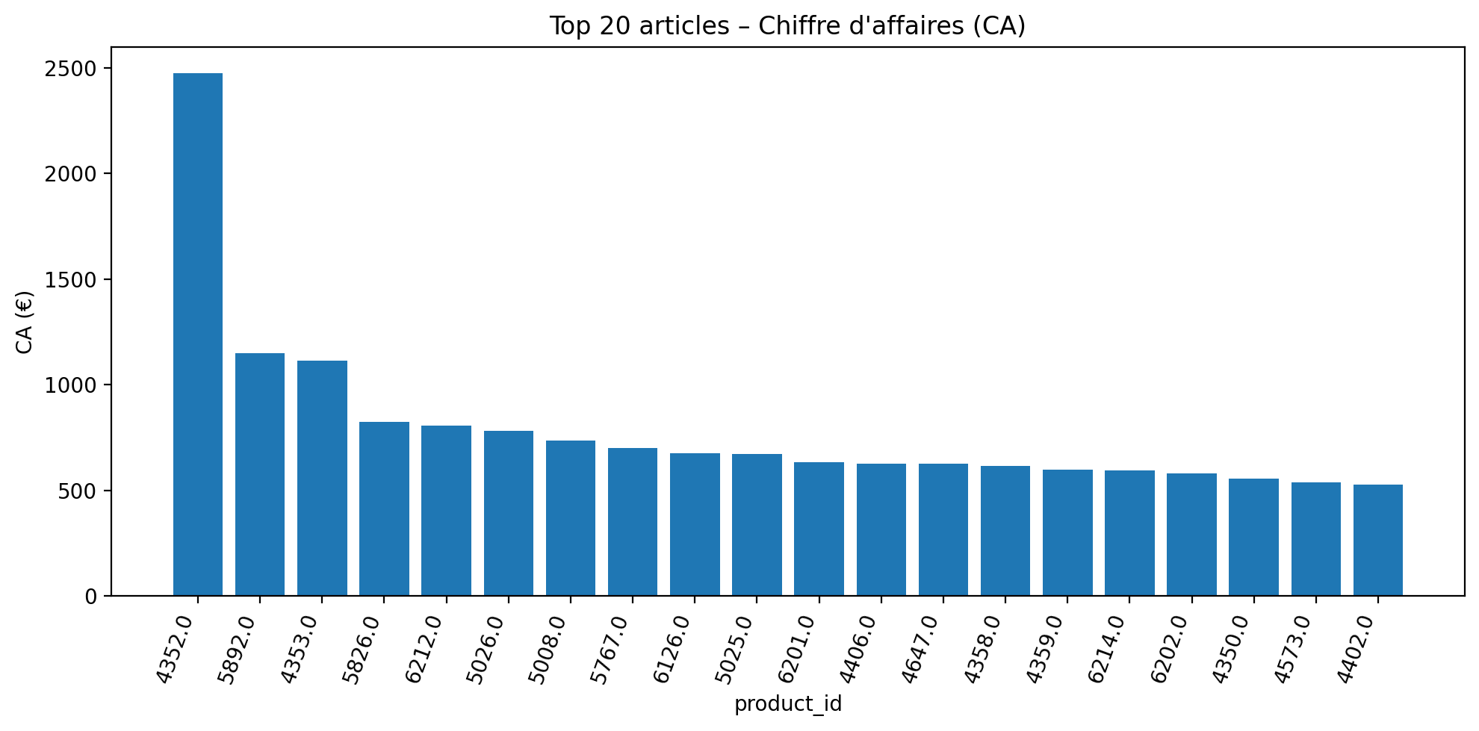
Chiffre d’affaires – Top 20 articles
Objectif : identifier les références qui tirent le CA.
Lecture : très forte variabilité (quelques produits à très fort CA).

Slide 13
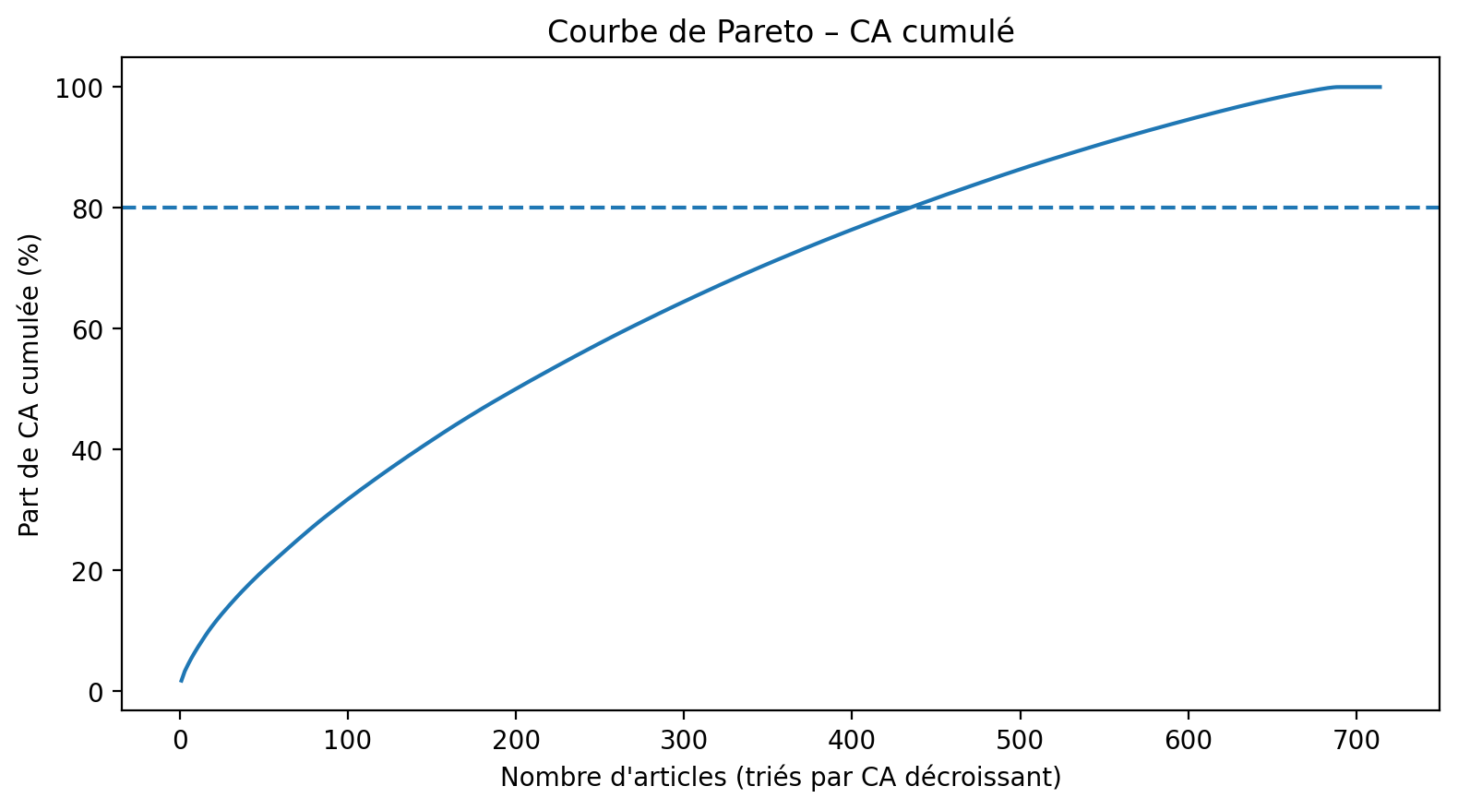
Chiffre d’affaires – Pareto
La courbe montre la part de CA cumulée en triant les produits par CA décroissant.
Constat : distribution très étalée (pas de « 20/80 » strict).

Slide 14
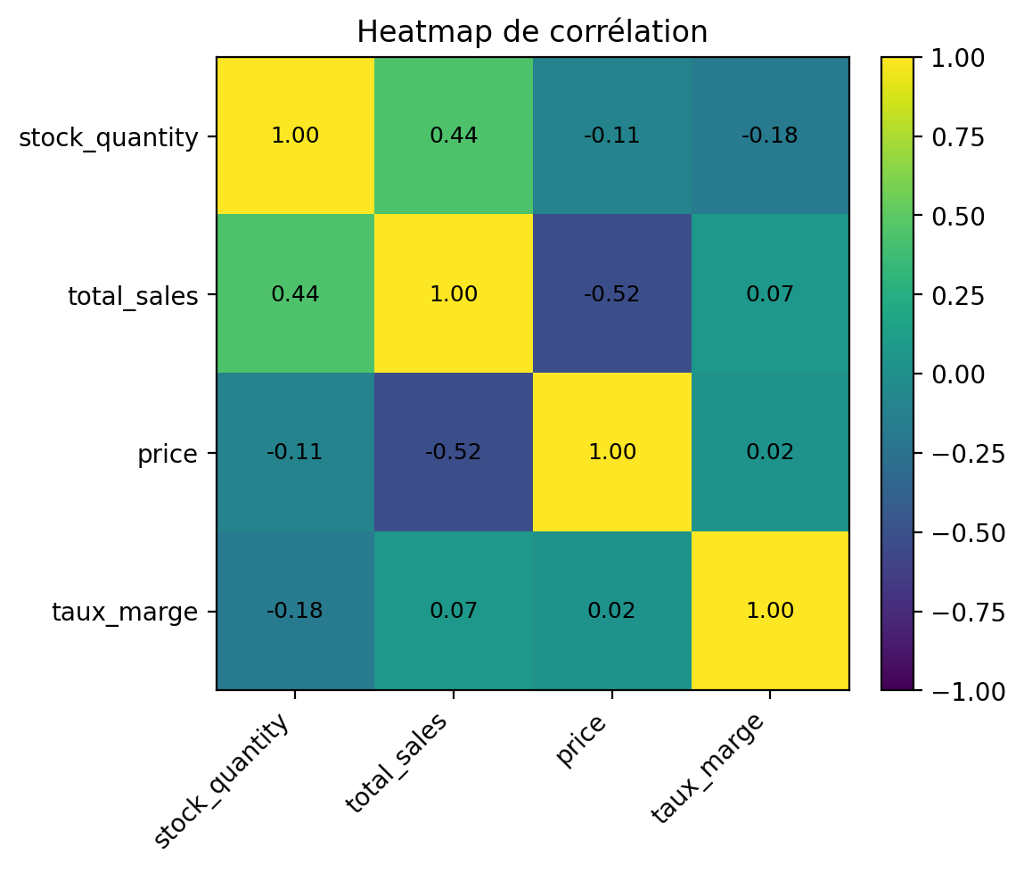
Corrélations (prix, ventes, stock, marge)
Ventes vs prix : -0.52 (tendance : plus le prix augmente, moins on vend en volume).
Stock vs ventes : 0.44 (modéré).
La marge est globalement peu corrélée au prix et aux ventes dans ce dataset.

Slide 15
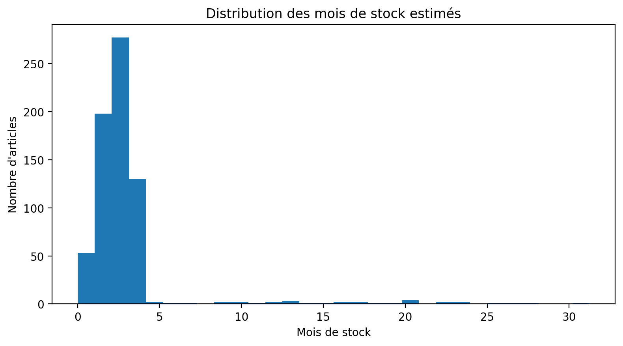
Stocks & rotation
Estimation : rotation_mensuelle = total_sales / 12 ; mois_de_stock = stock / rotation.
Surstocks : 24 références avec >12 mois de stock.
À surveiller : articles avec rotation faible et valorisation stock élevée.

Slide 16
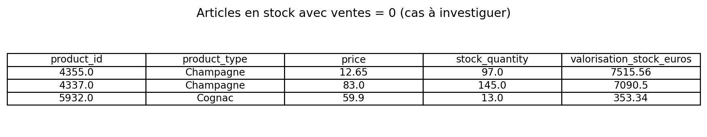
Stocks – cas particuliers
Articles en stock mais ventes = 0 : potentiels produits non référencés, erreur de tracking, ou invendus.
Action : vérifier la disponibilité sur le site et la qualité du mapping SKU.

Slide 17
Marge – distribution & anomalies
Marge moyenne estimée : 36.9%.
Attention : la marge dépend de la fiabilité du prix d’achat.
Une anomalie détectée : prix d’achat > prix de vente (à corriger).

Slide 18
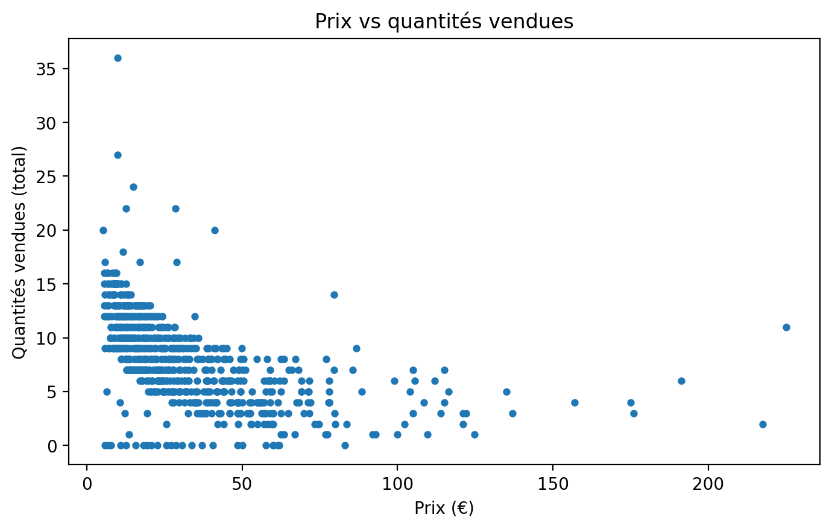
Prix vs quantités vendues
Nuage de points : relation inverse prix ↔ volumes (corrélation négative).
Interprétation : segmentation « premium » (prix élevé, faibles volumes) vs « cœur de gamme ».

